Slide 1
數位信號處理實驗 (DSP)
5. MATLAB Convolution and Filter
電機系 方士豪 教授

Slide 2
課程規範 (1/2)
出勤規則
13:10未到者以遲到計：總成績-1分。
13:30未到者以曠課計：總成績-2分，且當次作業成績以0分計算。
點名時人一定要在現場，不在位上以遲到/曠課論，如有要事暫時離開請先告知助教。
超過3次(含)曠課者，期末總成績不及格。
請假規則
公/事假須在3天前到Portal辦理網路請假，未請假者以曠課計。
病假請在下次上課前將病假證明送至70639給助教，未提供者以曠課計。
作業繳交規定
作業請於課程結束當日上傳至Portal，逾時繳交以0分計算，請假者請參照補交規定。
作業、專題抄襲者以0分計算。

Slide 3
課程規範 (2/2)
請假者補交作業規定
DSP 1～6：當次作業成績打7折 (補交期限為當次課程結束週五17:00前)
超過補交期限不再受理補交。
其他注意事項
教室內禁止飲食，飲料及食品請勿攜入。
離開時請將桌面清理乾淨，並將垃圾攜出。
請勿隨意拔插網路線或電源線，若電腦出現問題請向助教反映。

Slide 4
教學影片
DSP Lab 5：MATLAB Convolution and Filter

Slide 5
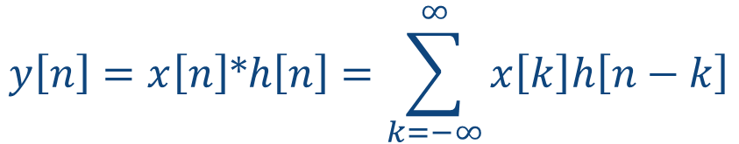
Filter
A digital filter’s output y(n) is related to its input x(n) by convolution with its impulse response h(n).
★
$$y\left[n\right]=x\left[n\right]\text{∗}h\left[n\right]=\sum_{k=−∞}^{∞}{x\left[k\right]h\left[n−k\right]}$$
x = randn(5,1); % A random vector of length 5
h = [1 1 1 1]/4; % Length 4 averaging filter
y = conv(h,x);

Slide 6
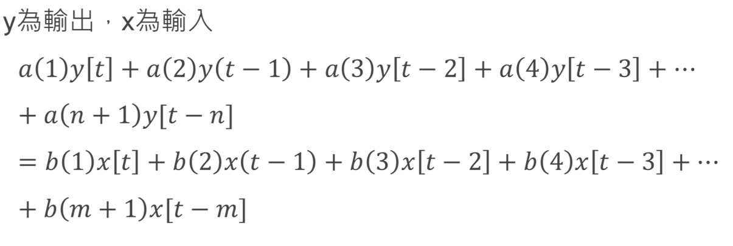
Filter

Slide 7
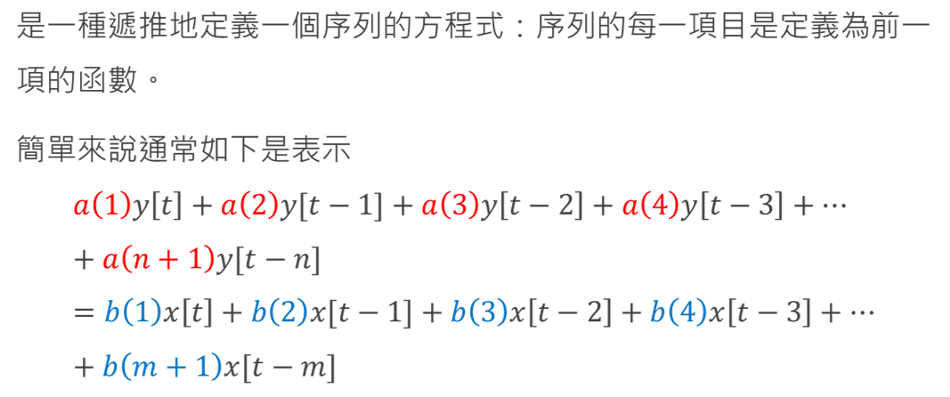
Filter
差分方程（difference equation）
★

Slide 8
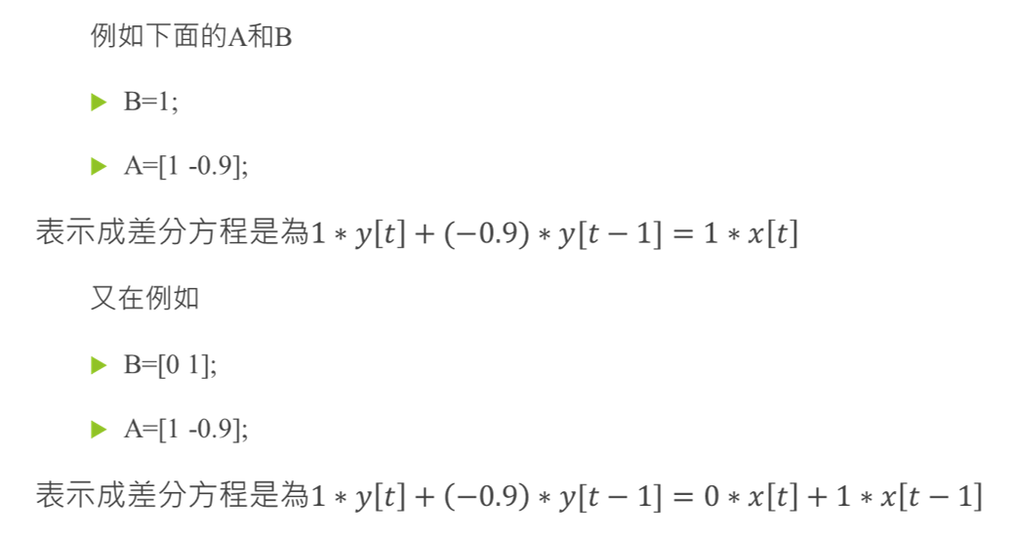
Filter
EXAMPLE

Slide 9
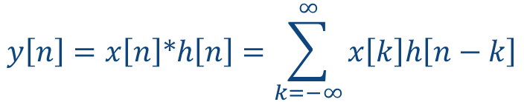


Filter
有限長度脈衝反應 (FIR) 系統
★
可使用conv 來實現
$$y\left[n\right]=x\left[n\right]\text{∗}h\left[n\right]=\sum_{k=−∞}^{∞}{x\left[k\right]h\left[n−k\right]}$$
無限長度脈衝反應 (IIR) 系統
★
可使用 y=filter(b, a, x) 來實現
$$y\left[n\right]=b_{1}x\left(n\right)+b_{2}x\left(n−1\right)+b_{nb+1}x\left(n−nb\right)−a_{2}y\left(n−1\right)$$
$$y\left(1\right)=b_{1}x\left(1\right)$$
$$y\left(2\right)=b_{1}x\left(2\right)+b_{2}x\left(1\right)−a_{2}y\left(1\right)$$
…

Slide 10
Filter
H(z) is called the transfer function
$$Y\left(z\right)=H\left(z\right)X\left(z\right)=\frac{b\left(1\right)+b\left(2\right)z^{−1}+⋯+b\left(n+1\right)z^{−n}}{a\left(1\right)+a\left(2\right)z^{−1}+⋯+a\left(m+1\right)z^{−m}}X\left(z\right)$$
1
When m = 0 (that is, a is a scalar), the filter is a Finite Impulse Response (FIR),
all-zero, nonrecursive, or moving-average (MA) filter.
2
If both n and m are greater than zero, the filter is an IIR, pole-zero, recursive,
or autoregressive moving-average (ARMA) filter.

Slide 11

Filter
1
Assume that a(1) = 1.
$$y\left(k\right)+a\left(2\right)y\left(k−1\right)+…+a\left(m+1\right)y\left(k−m\right)=b\left(1\right)x\left(k\right)+b\left(2\right)x\left(k−1\right)+⋯+b\left(n+1\right)x\left(k−n\right)$$
2
In terms of current and past inputs, and past outputs standard time-domain
representation of a digital filter.
$$y\left(k\right)+b\left(1\right)x\left(k\right)+b\left(2\right)x\left(k−1\right)+…+b\left(n+1\right)x\left(k−n\right)−a\left(2\right)y\left(k−1\right)−⋯−a\left(m+1\right)y\left(k−m\right)$$
3
Assuming a causal system with zero initial conditions.
$$y\left(1\right)=b\left(1\right)x\left(1\right)$$
$$y\left(2\right)=b\left(1\right)x\left(2\right)+b\left(2\right)x\left(1\right)−a\left(2\right)y\left(1\right)$$
$$y\left(3\right)=b\left(1\right)x\left(3\right)+b\left(2\right)x\left(2\right)+b\left(3\right)x\left(1\right)−a\left(2\right)y\left(2\right)−a\left(3\right)y\left(1\right)$$
…

Slide 12
Filter
1
Y = FILTER(B,A,X) filters the data in vector X with the filter described by vectors A and B
to create the filtered data Y. The filter is a "Direct Form II Transposed“ implementation of
the standard difference equation:
a(1)*y(n) = b(1)*x(n) + b(2)*x(n-1) + ... + b(nb+1)*x(n-nb) - a(2)*y(n-1) - ... - a(na+1)*y(n-na)
2
If a(1) is not equal to 1, FILTER normalizes the filter coefficients by a(1).

Slide 13

Filter
Example
B=1;
A=[1 -0.9]
%This is an IIR filter%
x=randn(5,1)
y=filter(B, A, x)
$$y\left(n\right)−0.9y\left(n−1\right)=x\left(n\right)$$

Slide 14
Filter
★
fvtool
FVTool is a Graphical User Interface (GUI) that allows you to analyze digital filters.
FVTOOL(B,A) launches the Filter Visualization Tool and computes the Magnitude Response for the filter defined by numerator and denominator coefficients in vectors B and A.
FVTOOL(B,A,B1,A1,...) will perform an analysis on multiple filters.
★
Frequency response
[h w]=freqz(b, a)

Slide 15
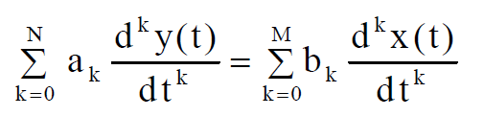

頻率響應 (frequency response)
★
簡稱頻響，是輸入一個振幅不變，頻率變化的信號時，經過數位濾波器後得到的輸出結果。
Systems Described by Differential/Difference Equations
Continuous time
Discrete time

Slide 16
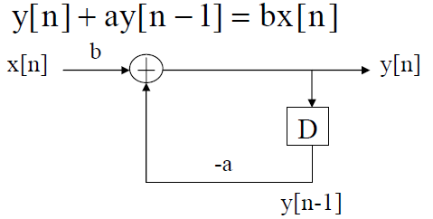
頻率響應 (frequency response)
★
Block Diagram Example

Slide 17

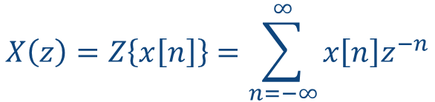
Z轉換 (Z-transform)
1
在數學和訊號處理中，把一連串離散的實數或複數訊號，從時域轉為頻域表示。
2
Z轉換把離散時域訊號 x[n] 轉為形式冪級數 X(z)
$$X\left(z\right)=Z\left\{x\left[n\right]\right\}=\sum_{n=−∞}^{∞}{x\left[n\right]z^{−n}}$$
3
當中 n 是整數，z 是複數
$$z=Ae^{j∅}=A\left(\cos{∅+j\sin{∅}}\right)$$

Slide 18
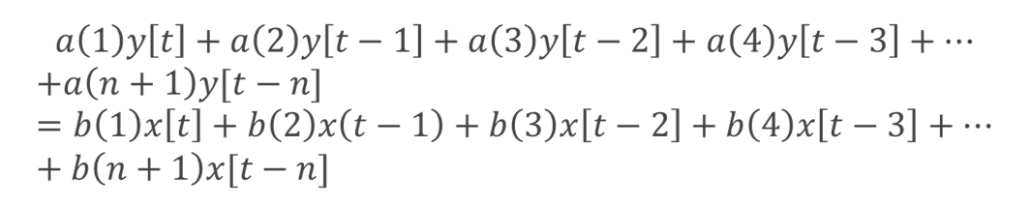
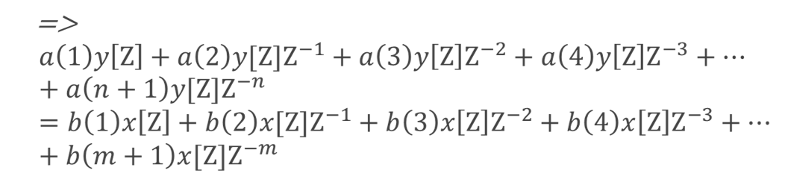
Z轉換 (Z-transform)
當差分方程式轉換成z轉換後

Slide 19
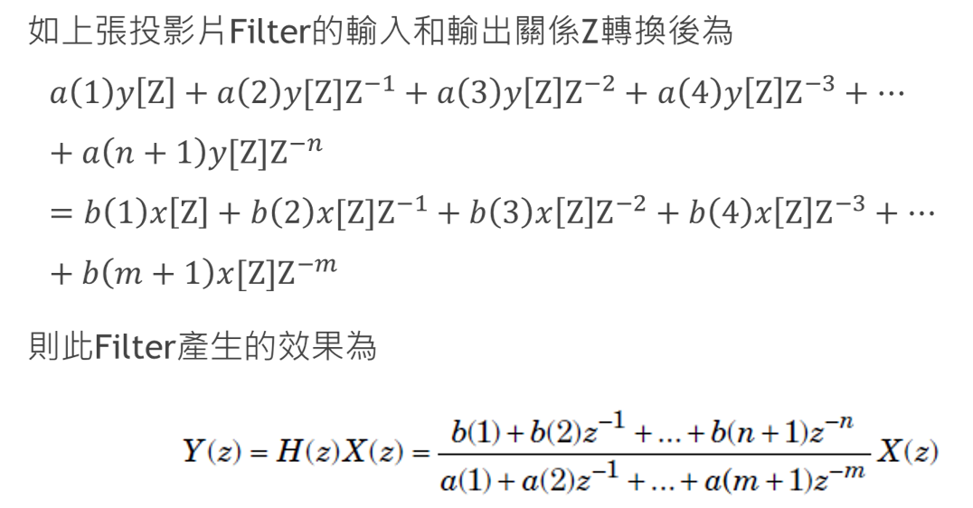
Z轉換 (Z-transform)
以Z轉換形容Filter

Slide 20
作業：Lab5 Convolution and Filter (1/4)
若一數位濾波器 b=[0.5 0.5]，a=[1] (每小題5分)
1
(a) 請寫出差分方程式。
(b) 請用Z轉換描述此濾波器。
(c) 若輸入為 randn(10,1) 請將輸出畫出。
(d) 觀察輸入輸出，此濾波器物理意義為何？
(e) 畫出此濾波器的脈衝響應(Impulse response)與頻率響應 (frequency response)
(f) 輸入改為Lab3-9FFT範例的y ，再重複步驟(c)(d)(e)

Slide 21
作業：Lab5 Convolution and Filter (2/4)
若一數位濾波器 b=[1 -1 0]，a=[1 -1.6 0.85] (每小題5分)
2
(a) 請寫出差分方程式。
(b) 請用Z轉換描述此濾波器。
(c) 若輸入為 [1 zeros(1,99)] 請將輸出畫出。
(d) 此濾波器與Q1主要差異為何？ (觀察a係數)
(e) 畫出此濾波器的脈衝響應(Impulse response)與頻率響應(frequency response)

Slide 22
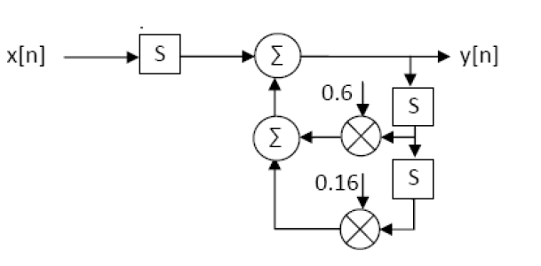
作業：Lab5 Convolution and Filter (3/4)
(每小題6分)
3
(a) 請參考下圖方程式並計算下圖的頻率響應. (寫在紙上並上傳)
(b) 請參考下圖方程式並找到下圖的脈衝響應. (寫在紙上並上傳)
(c) 畫出h[n]. (前20項)
(d) 畫出畫出強度以及相位的頻譜圖
(e) 畫出ifft的h[n]. (可參考第三章講義)
使用Z轉換

Slide 23
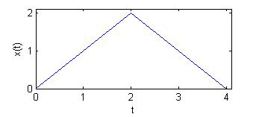
作業：Lab5 Convolution and Filter (4/4)
(每小題5分)
4
輸入 x(t) 如下圖所示
輸出為y(t) = x(t)＊x(t-1)
請找出最大的Y值會發生在哪

Slide 24
作業：Lab5 Convolution and Filter (1/4)
One filter b=[0.5 0.5]，a=[1] (5% for each Question)
1
(a) write out the standard difference equation
(b) use Z-transform to describe this filter
(c) if the input is randn(10,1), please plot the output
(d) observe input and output, What is the physical meaning of this filter?
(e) plot the Impulse response and frequency response of this filter
(f) change input to Lab3 FFT-page 9, redo (c)(d)(e)

Slide 25
作業：Lab5 Convolution and Filter (2/4)
One filter b=[1 -1 0]，a=[1 -1.6 0.85] (5% for each Question)
2
(a) write out the standard difference equation .
(b) use Z-transform to describe this filter .
(c) If the input is [1 zeros(1,99)] , please plot the output
(d) For this filter, what’s the difference between Q1’s filter?
(e) plot the Impulse response and frequency response of this filter

Slide 26
作業：Lab5 Convolution and Filter (3/4)
(6% for each Question)
3
(a) Determine the frequency response of the system.
(b) Find the impulse response of this system.
(c) Show and plot h[n]. (first 20 value)
(d) Plot the magnitude and phase spectra.
(e) Show and plot h[n] by ifft.
使用Z轉換

Slide 27
作業：Lab5 Convolution and Filter (4/4)
(5% for each Question)
4
The input x(t) is shown in the figure.
The output y(t) = x(t)＊x(t-1).
Find the maximum of y and where it occurs.

Slide 28
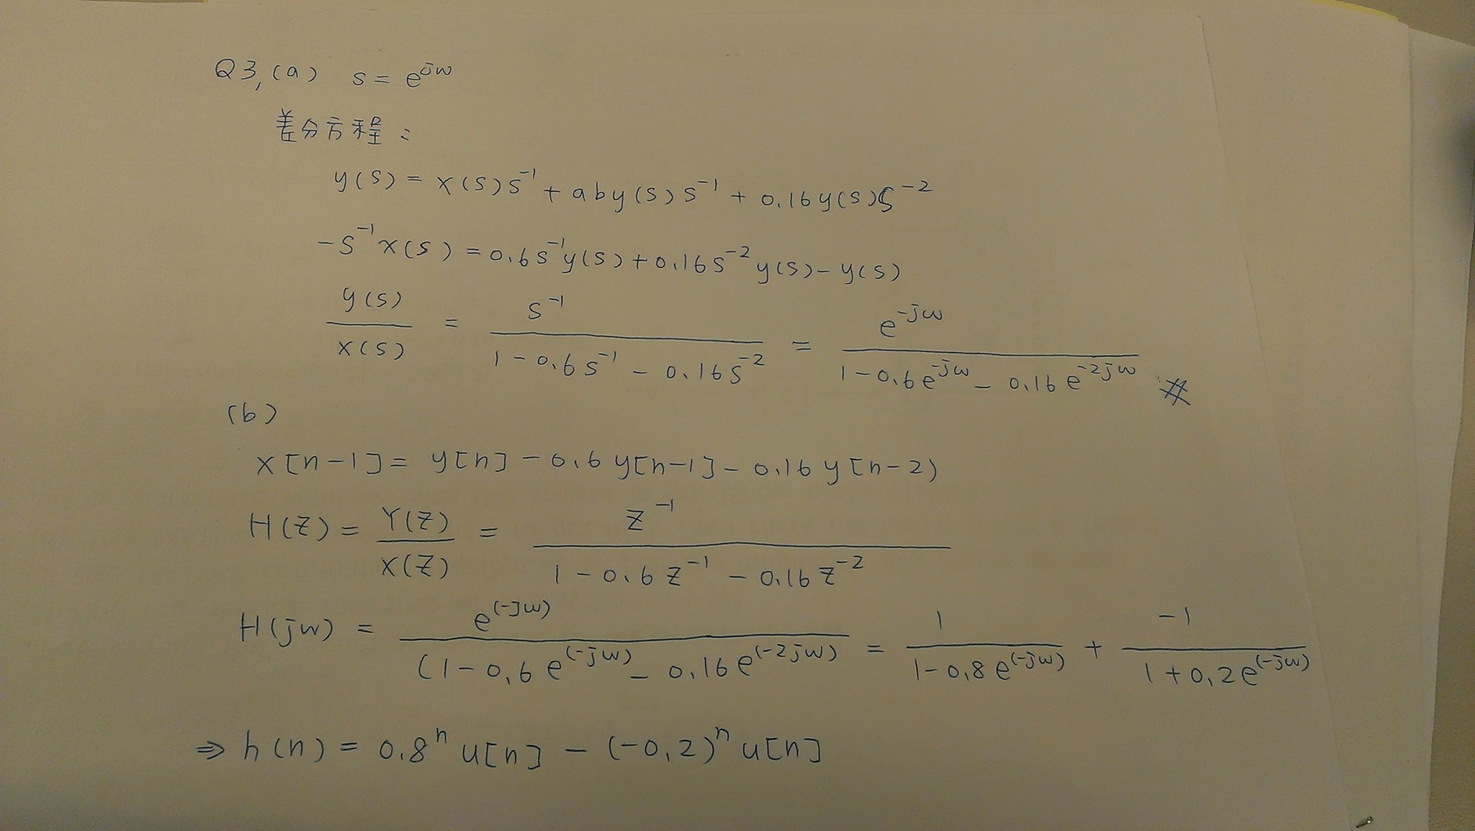
下圖為Q3(a)和(b)的解答(因為理論尚未教到，故提供解答)
同學可手寫拍照或自己輸入，
直接引用圖者Q3(a)和(b)此兩題零分

Slide 29
預習作業：Lab6 (1/3)
1
兩大題，共五小題，每小題20分，請同學把握加分機會。
2
繳交期限：lab6上課前一日(Ａ班10/25晚間12:00、 Ｂ班11/2晚間12:00)
3
檔名請統一為：DSPLab6preview_學號.pdf，檔名錯誤會扣分
4
預習作業為讀取音檔描述，正式lab6有錄製音檔作業
請lab6上課時務必攜帶可錄製音檔的耳機 or 耳機+麥克風，沒帶的同學自行負責！

Slide 30
預習作業：Lab6 (1/3)
請分別讀取2個.wav檔(一個為單聲道，一個為雙聲道)
1
描述此音檔內容(flanger.wav AND welcome.wav) (20分)
畫出音檔的圖形(單聲畫一張圖，雙聲畫兩張圖) (20分)
播放聲音，描述該音檔內容 (20分)
2
承上題
請變更音訊的震幅與取樣頻率(增加與降低)，描述音檔的變化 (20分)
請將聲音訊號進行上下顛倒，描述音檔的變化 (20分)

